Slide 1
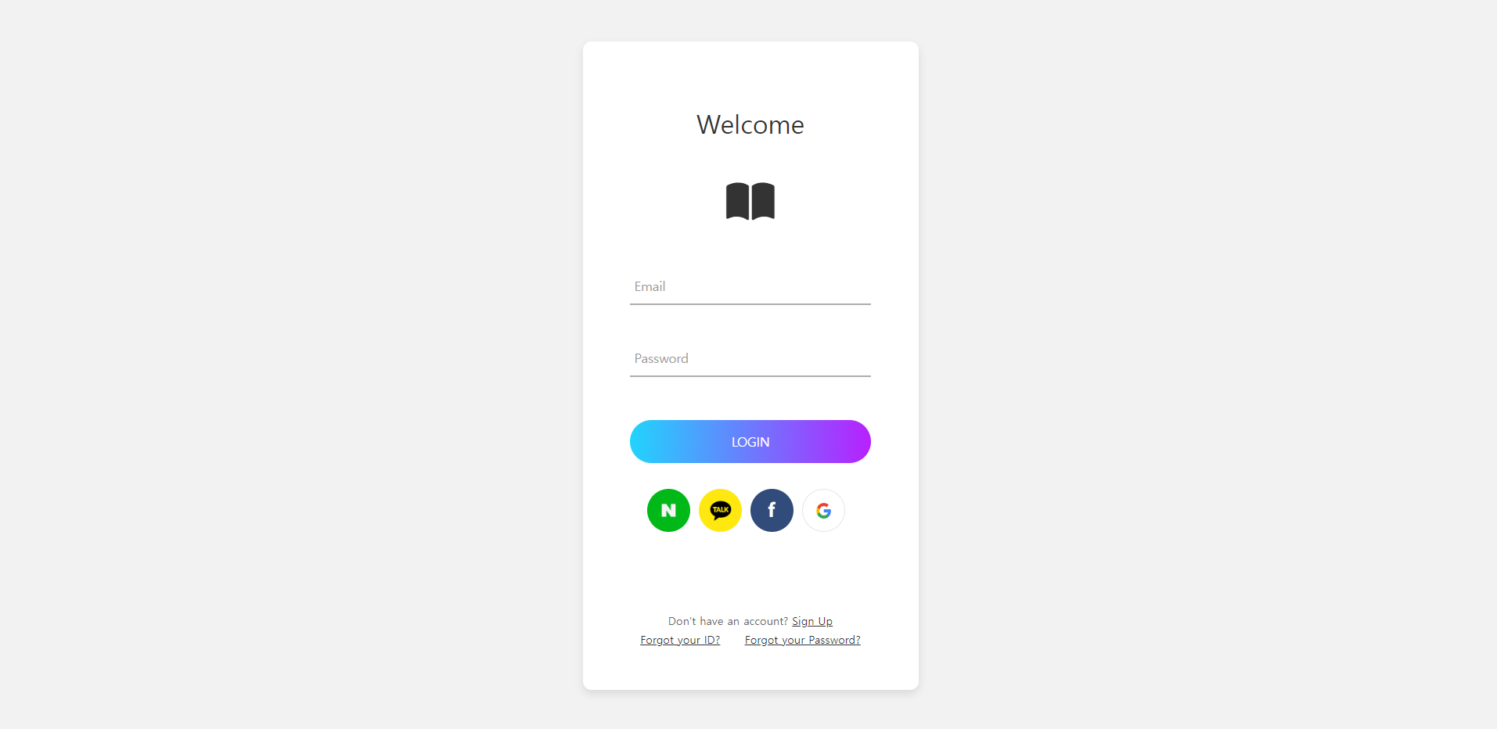
LoginForm.html

Slide 2
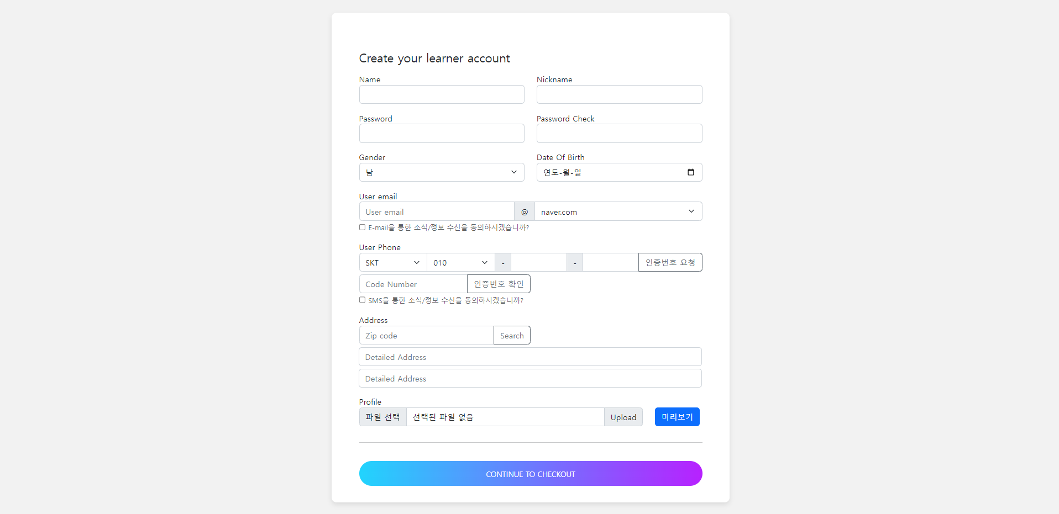
SignupForm.html

Slide 3
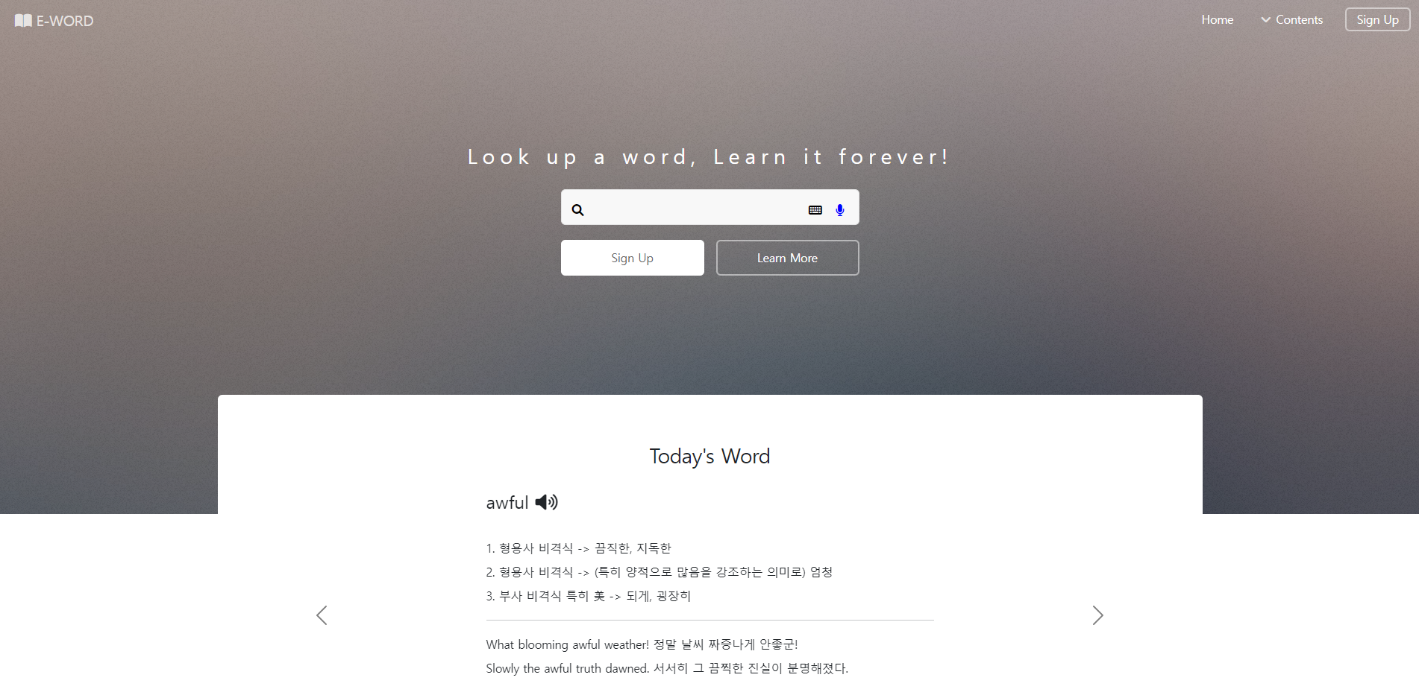
HomeForm.html(1)
오늘의 영단어(3개) / 영단어에 좋아요 버튼 추가하여 ProfileForm.html(2)에 있는 My Word에 추가되게 하려 함.

Slide 4
오늘의 영단어(3개) / 3일치
2022-07-25 (1) | awful | 1. 형용사 비격식 끔직한, 지독한 2. 형용사 비격식 (특히 양적으로 많음을 강조하는 의미로) 엄청 3. 부사 비격식 특히 美 되게, 굉장히 | What blooming awful weather! 정말 날씨 짜증나게 안좋군! Slowly the awful truth dawned. 서서히 그 끔찍한 진실이 분명해졌다.
2022-07-25 (2) | hearten | 1. 동사 타동사 [VN 주로 수동태로] ...에게 용기[희망]을 북돋우다. | This news will hearten them. 그 소식은 그들을 고무할 것이다. It should hearten us that they are in disarray. 그들이 혼난소에 있다는 것은 우리에게 희망을 줄 것이다.
2022-07-25 (3) | dominate | 1. 동사 (특히 불쾌한 방식으로) 지배하다. 2. 타동사 (...의) 가장 중요한[두드러지는] 특징이되다. 3. 타동사 (어떤 장소에서) 가장 크다 | He tended to dominate the conversation. 그는 대화를 지배하는 경향이 있었다. The train crash dominated the news. 그 열차 사고가 가장 중요한 뉴스가 되었다. The cathedral dominates the city 그 성당이 그 시에서는 가장 높이 솟아 있다.
2022-07-26 (1) | patron | 1. 명사 (화가·작가 등에 대한) 후원자 2. 명사 (자선 단체 등의) 홍보 대사 3. 명사 (특정 상점·식당 등의) 고객 | Frederick the Great was the patron of many artists. 프레더릭 대제는 많은 화가들의 후원자였다. Patrons are requested not to smoke. 고객분들께서는 금연해 주시기 바랍니다.
2022-07-26 (2) | souvenir | 1. 명사 (휴가지 등에서 사는) 기념품[선물] | I bought the ring as a souvenir of Greece. 나는 그리스 방문 기념품으로 그 반지를 샀다.
2022-07-26 (3) | container | 1. 명사 그릇, 용기 2. 명사 (화물 수송용) 컨테이너 | Food will last longer if kept in an airtight container. 식품은 밀폐 용기에 담아 두면 더 오래 간다.
2022-07-27 (1) | fragment | 1. 명사 조각, 파편 2. 동사 산산이 부수다[부서지다], 해체되다[하다] | Police found fragments of glass near the scene. 경찰이 현장 부근에서 유리 조각들을 발견했다.
2022-07-27 (2) | available | 1. 형용사 구할[이용할] 수 있는 2. 형용사 (사람들을 만날) 시간[여유]이 있는 | Will she be available this afternoon? 오늘 오후에 그 분이 시간이 될까요?
2022-07-27 (3) | temperature | 1. 명사 온도, 기온 2. 명사 체온; (몸의) 신열[고열] | to take sb’s temperature …의 체온을 재다

Slide 5
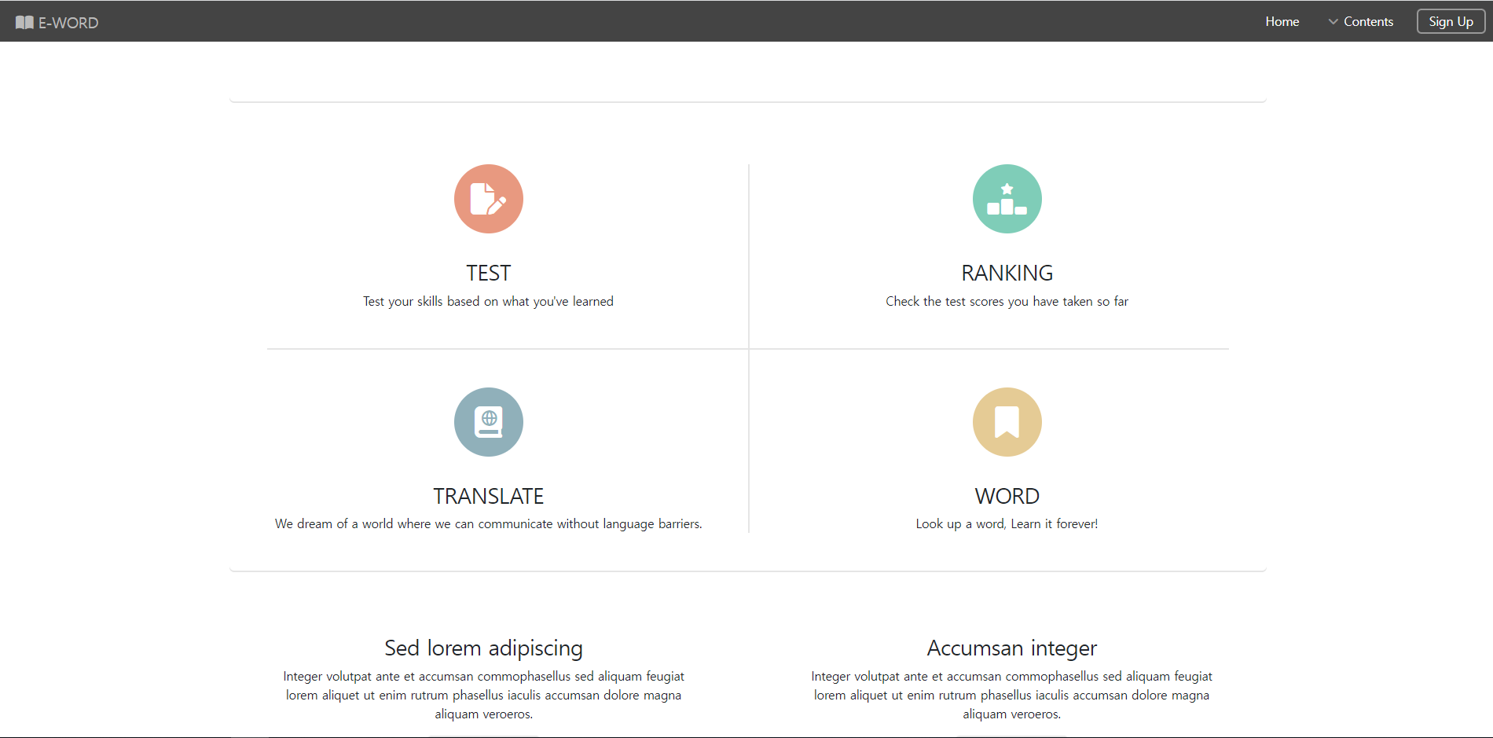
HomeForm.html(2)
주요 컨텐츠(Test, Ranking) / (Translate, Word는 아직 구현 못함)

Slide 6
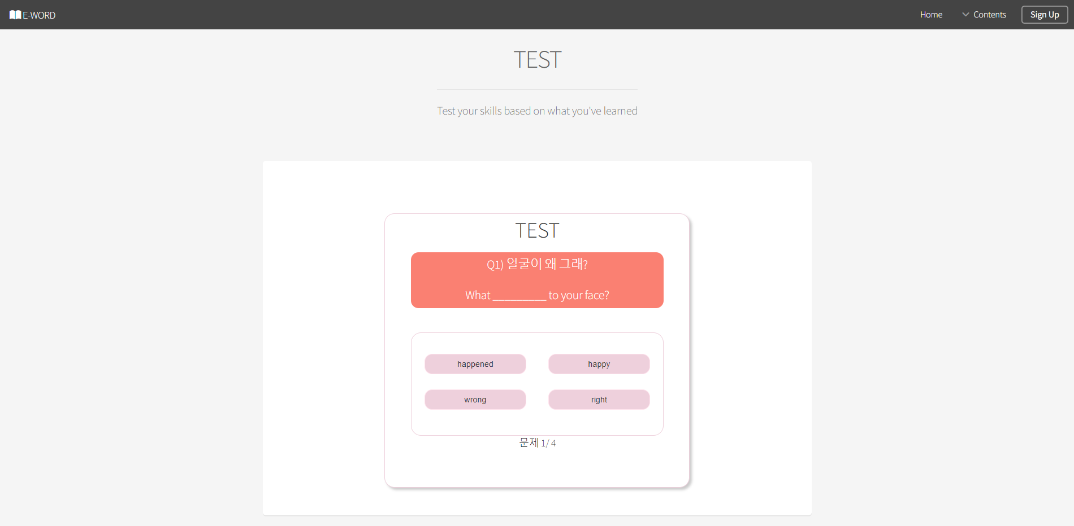
TestForm.html

Slide 7
Test 하루에 4문제씩 3일치. 화면구성은 객관식으로 나와있지만 최종적으로는 주관식으로 할 예정.
멤버 10명의 Test의 결과값은 임의로 값 넣어야함.
2022-07-25 | 1 | 얼굴이 왜 그래? | What _________ to your face? | happened
2022-07-25 | 2 | 충치 치료했어. | I had to ____ a cavity filled today. | get
2022-07-25 | 3 | 아팠어? | Did it _____? | hurt
2022-07-25 | 4 | 말도 마. | I don't _____ want to talk about it. | even
2022-07-26 | 1 | 괜찮아요? | Are you all ______? | right
2022-07-26 | 2 | 전 괜찮은 것 같아요. 당신은요? | I think I'm _____. How about you? | fine
2022-07-26 | 3 | 저는 괜찮은데 차가 좀 긁힌 것 같아요. | I'm fine but I ____ some scratches on my car | got
2022-07-26 | 4 | 어떡하죠? 10분 뒤면 파티 시작이에요. | What ______ we go? The party begins in 10 minutes. | should
2022-07-27 | 1 | 아까 하던 얘기로 돌아가서. 나 어디까지 말했더라? | Let's ______ up. Where was I? | back
2022-07-27 | 2 | 네 뉴욕 여행에 대해 얘기 중이었어. | You were talking about your ____ to New York. | trip
2022-07-27 | 3 | 오! 맞아! | Oh! ______! | yes
2022-07-27 | 4 | 분명 넌 좋은 시간을 보냈을 거야. | I _____ you had a great time. | bet

Slide 8
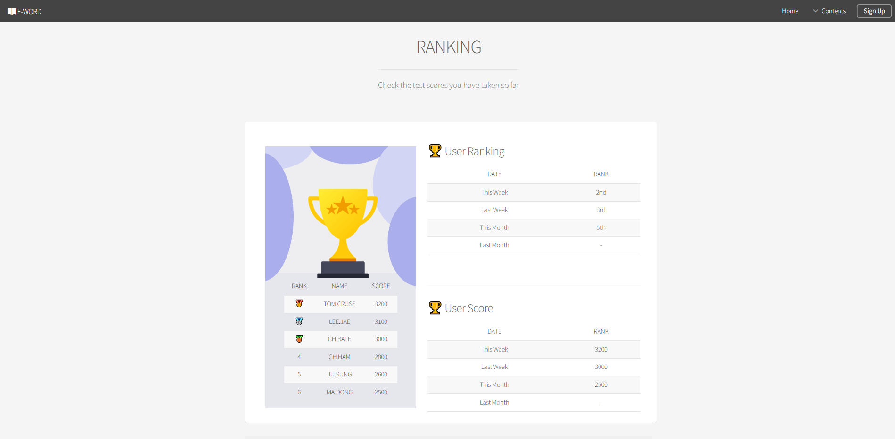
RakingForm.html
Test에서의 score의 값으로 순위를 매기려 함.

Slide 9
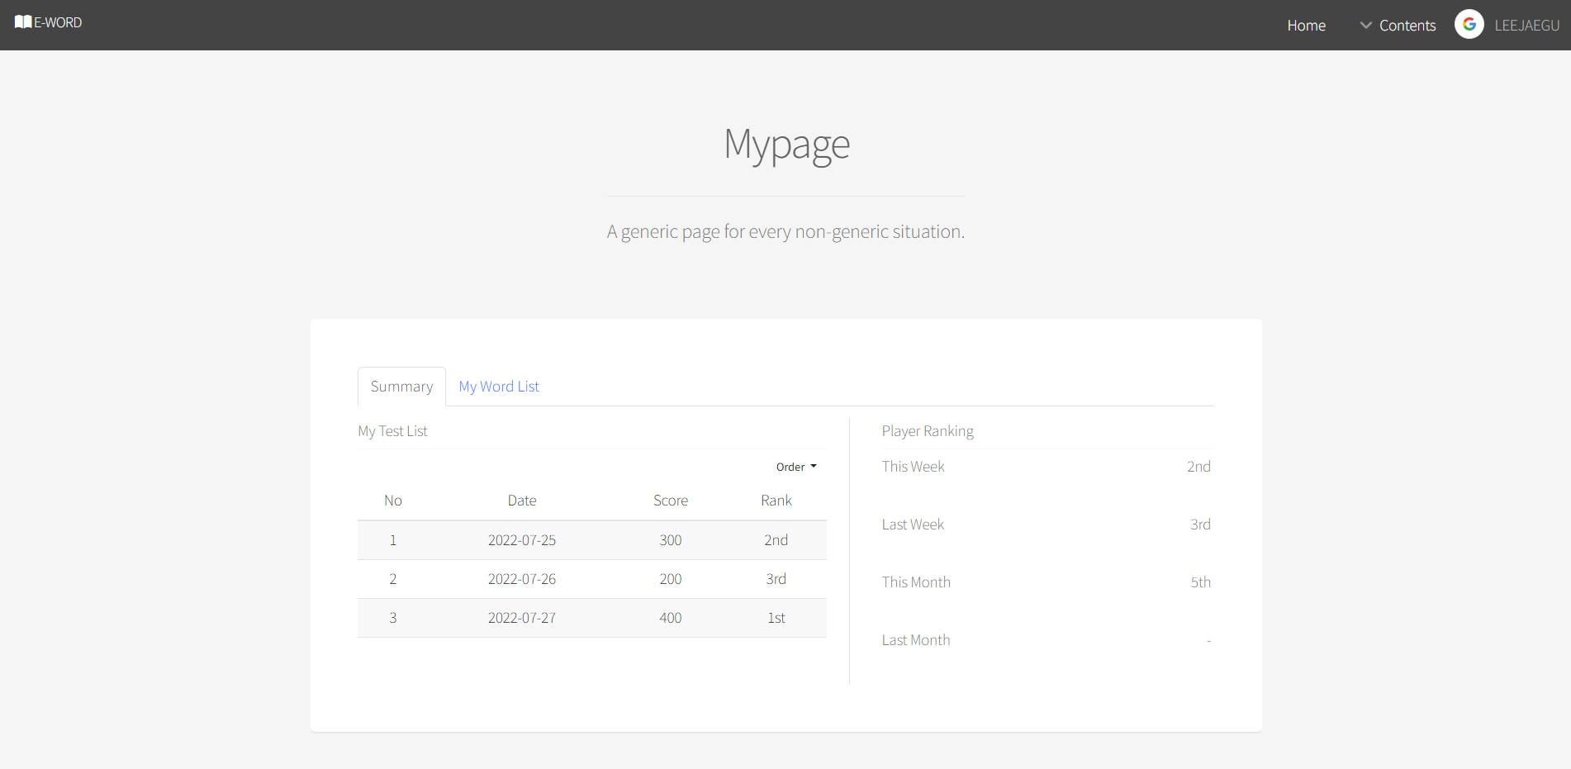
ProfileForm.html(1)

Slide 10
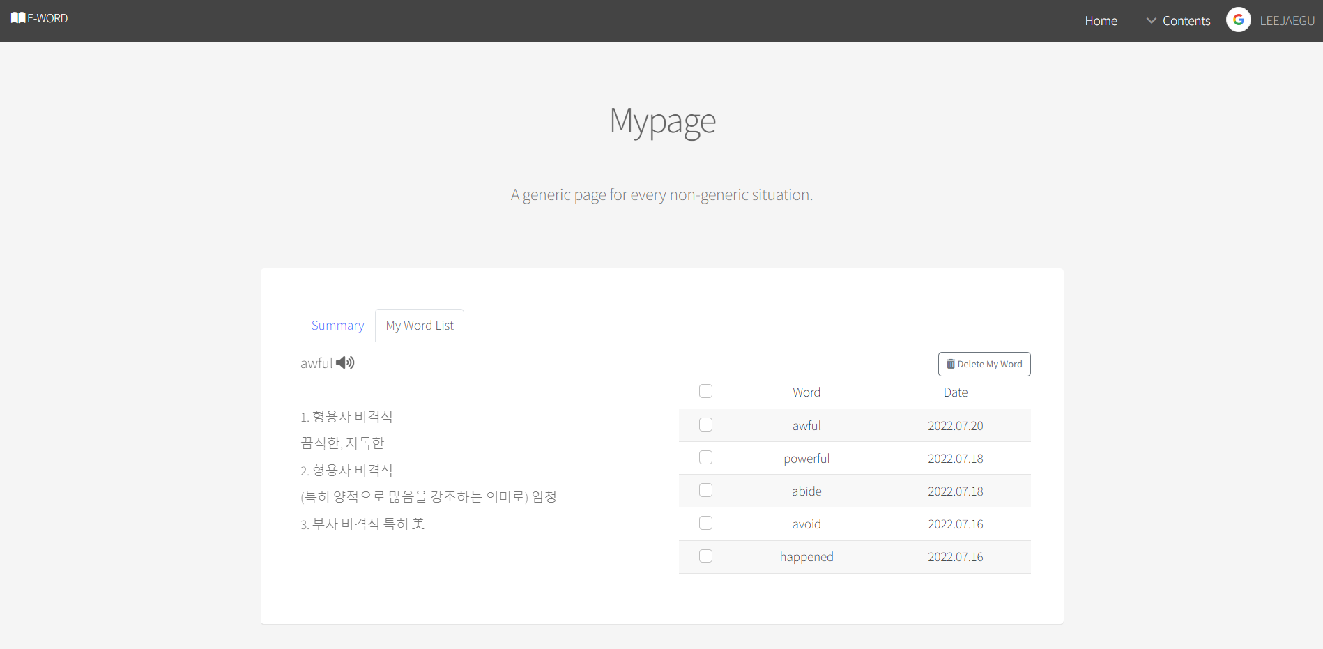
ProfileForm.html(2)
HomeForm.html(1) 에서 좋아요 누른 단어들에서 DelNy추가.

